Slide 1
Муниципальное бюджетное дошкольное образовательное учреждение детский сад №15 «Ручеек»
Здоровьесберегающие технологии в работе педагога – психолога ДОУ
Подготовила:
Педагог-психолог
Калинина Е.В.
Сергач,2021 г.

Slide 2
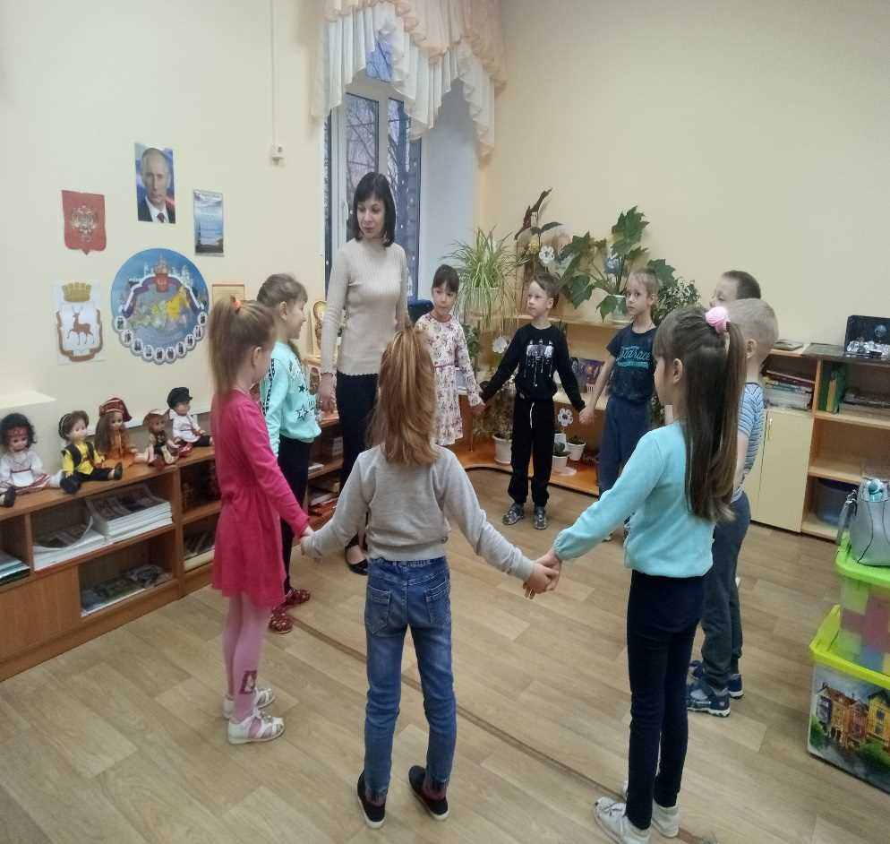
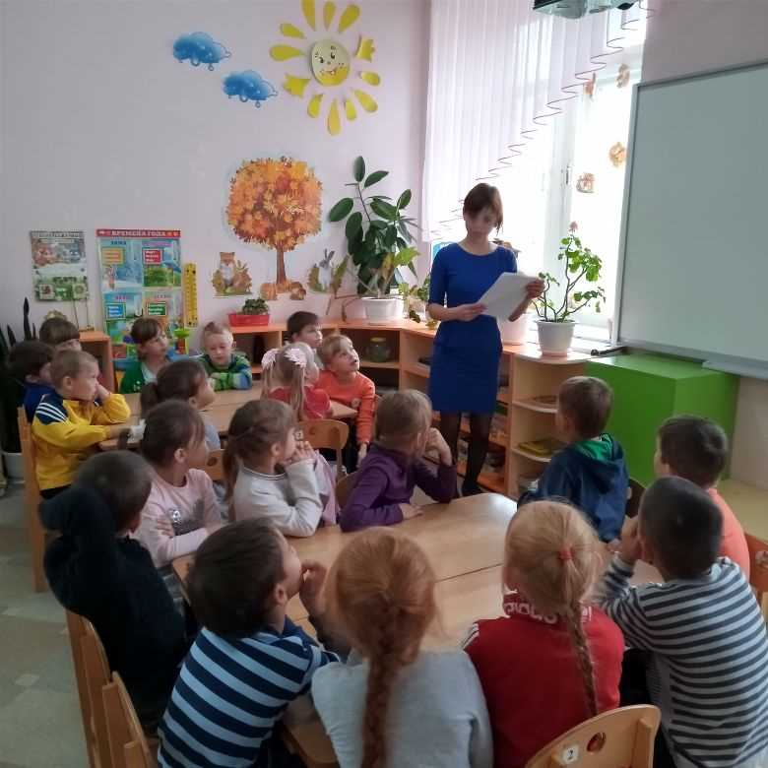
Дети должны жить в мире красоты, игры, сказки, музыки, рисунка, фантазии, творчества». В. А. Сухомлинский

Slide 3
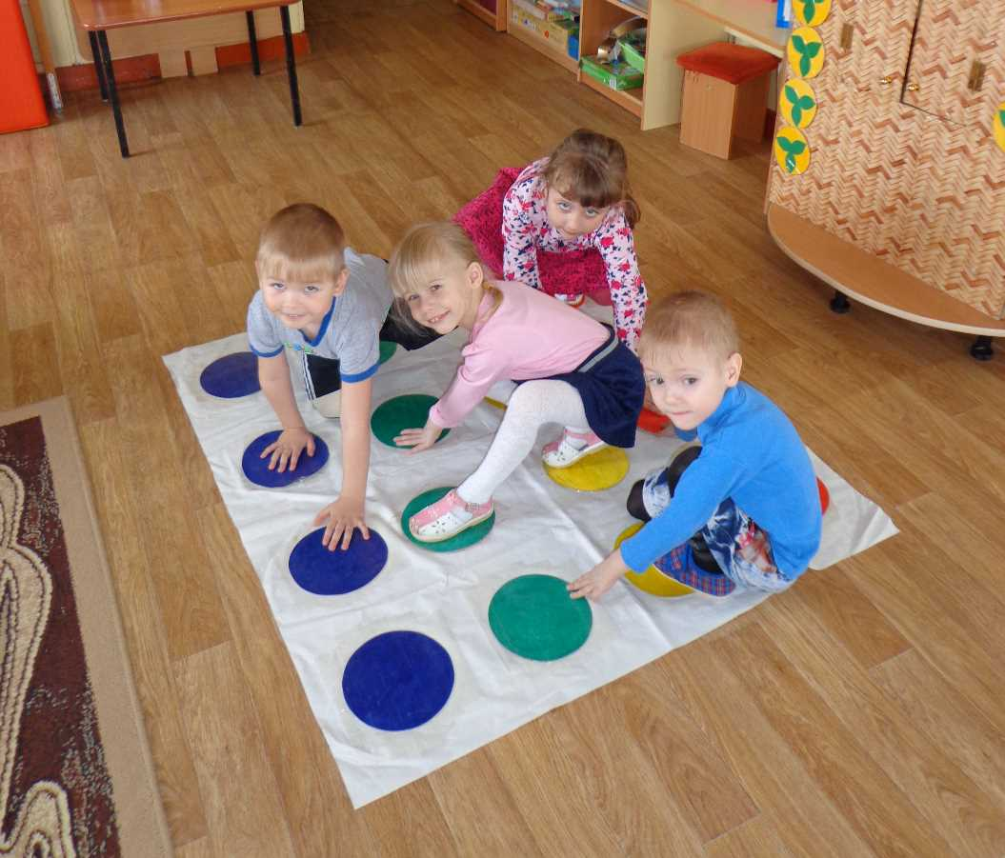
Психологическое здоровье – это эмоциональный комфорт, уравновешенность психики ребенка, умственная работоспособность, развитие психических процессов, уровень зрелости процессов возбуждения и торможения.

Slide 4
Психологическое здоровье -индикатор физического здоровья.
Технологии сохранения и стимулирования здоровья воспитанников;
Технологии обучению здоровому образу жизни;
Коррекционные технологии

Slide 5
Технологии сохранения и стимулирования здоровья воспитанников:
пальчиковые игры и пальчиковая гимнастика;
гимнастика для глаз;
дыхательная гимнастика;
релаксация;
физминутки и динамические паузы.

Slide 6
Технологии сохранения и стимулирования здоровья воспитанников:
Пальчиковая гимнастика и пальчиковые игры
Дыхательная гимнастика

Slide 7
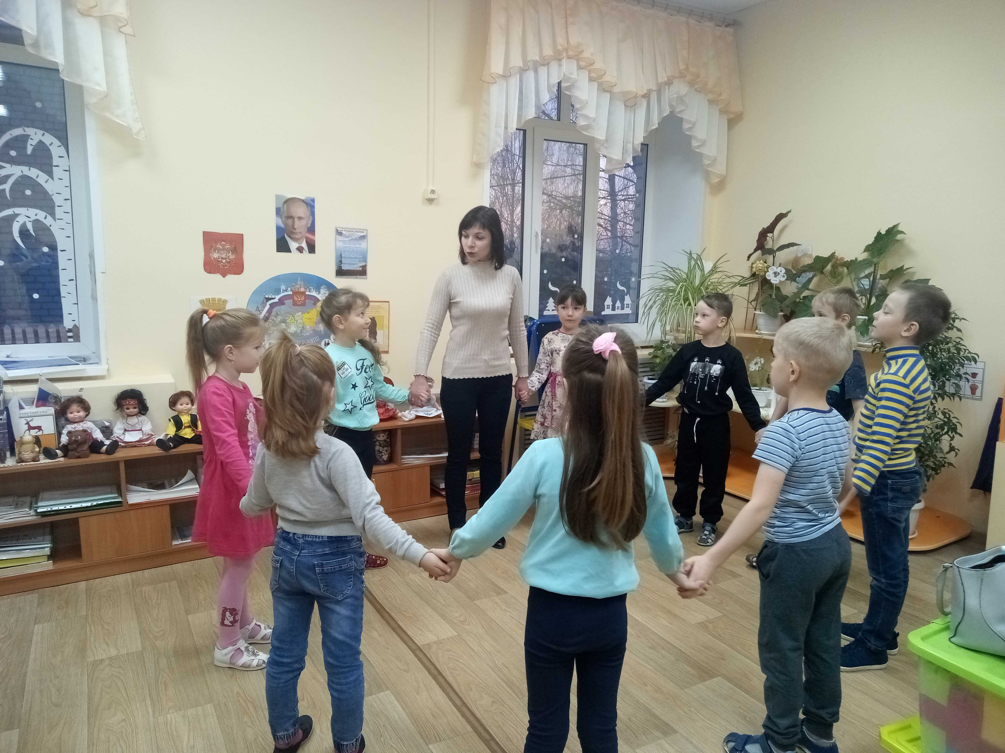
Технологии сохранения и стимулирования здоровья воспитанников:
Релаксация
Динамическая пауза

Slide 8
Технология обучения здоровому образу жизни
игротерапия;
коммуникативные игры;
самомассаж и точечный массаж;
сухой бассейн

Slide 9
Технология обучения здоровому образу жизни
Игротерапия
Коммуникативные игры

Slide 10
Технология обучения здоровому образу жизни
Точечный массаж
Сухой бассейн

Slide 11
Коррекционные технологии:
сказкотерапия;
песочная терапия;
арттерапия;
технология музыкального воздействия(музыкотерапия);
технология воздействия цветом(цветотерапия);
психогимнастика.

Slide 12
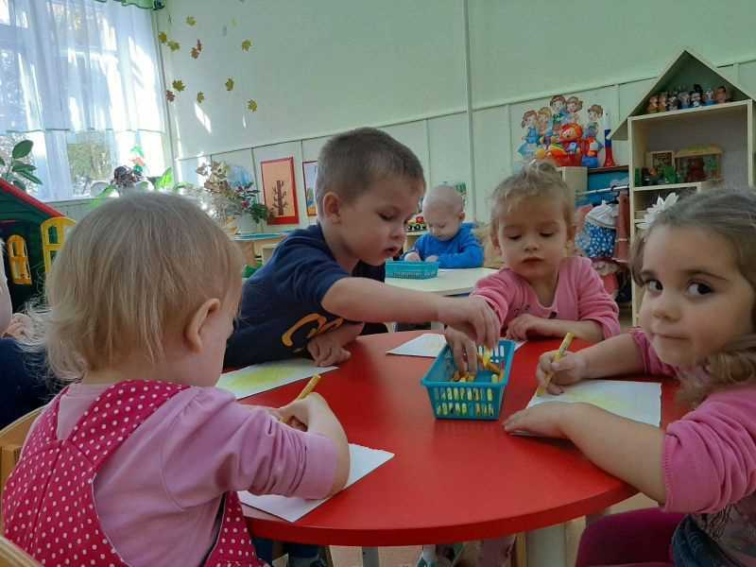
Коррекционные технологии:
Сказкотерапия
Песочная терапия
Арттерапия

Slide 13
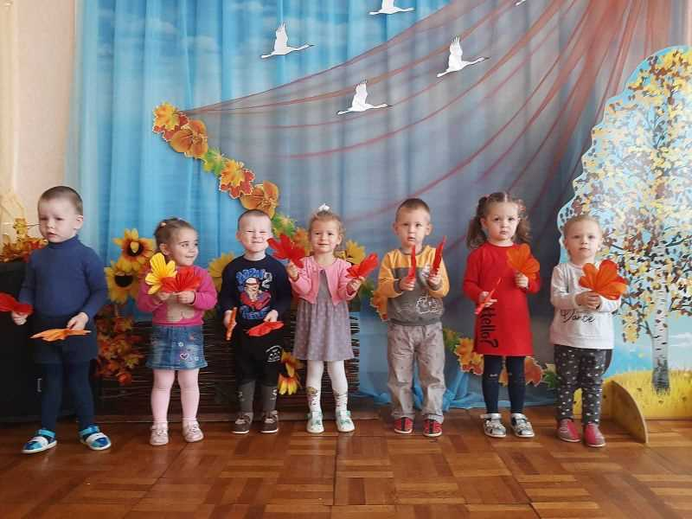
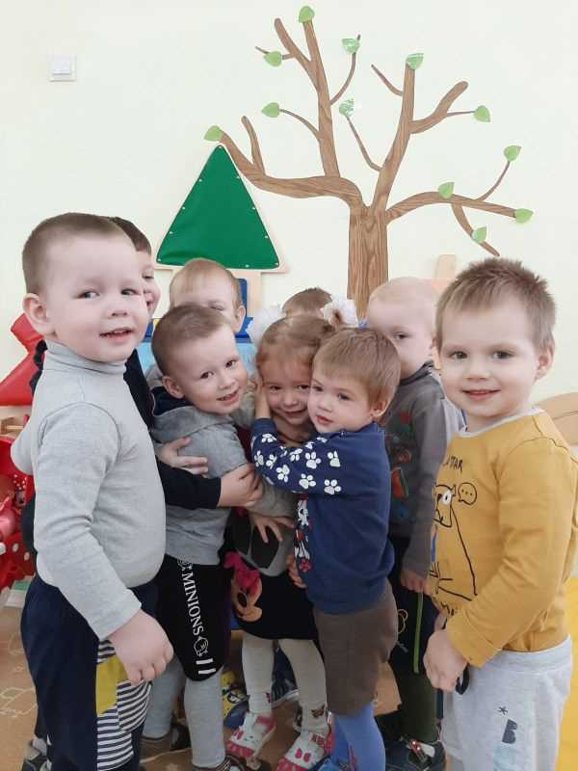
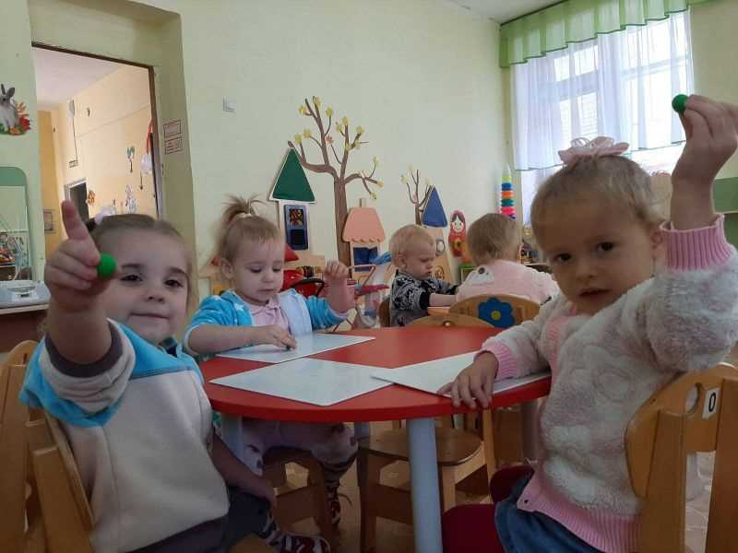
Коррекционные технологии:
Технология музыкального воздействия
Технология музыкального цветом
Психогимнастика

Slide 14
«Чтобы сделать ребенка умным и рассудительным, сделайте его крепким и здоровым: пусть он работает, действует, бегает, кричит, пусть он находится в постоянном движении!» Жан-Жак Руссо

Slide 15
Благодарю за внимание!

